Slide 1





Slide 2





Slide 3

1
2
3
4

Slide 4

1. Chuyện gì đã xảy ra với cô bé Xa -da- cô khi Hi -rô -xi -ma bị ném bom?
Khi Hi-rô-si-ma bị ném bom, cô bé Xa-xa-cô mới hai tuổi đã may mắn thoát nạn. Tuy nhiên, em bị nhiễm phóng xạ và lâm bệnh nặng.

Slide 5
2. Xa- ra- cô hy vọng kéo dài cuộc sống của mình bằng cách nào?
Xa -ra -cô nén đau gấp hạc giấy vì cô tin vào truyền thuyết gấp 1000 con hạc giấy sẽ khỏi bệnh.

Slide 6
3. Các bạn nhỏ đã làm gì để giúp ước nguyện của cô bé và bày tỏ ước vọng hoà bình?
Các bạn nhỏ trên toàn nước Nhật đã gửi hàng nghìn con hạc giấy đến cho Xa-đa-cô.
Các bạn nhỏ đã quyên góp tiền xây một đài tưởng niệm những nạn nhân bị bom nguyên tử sát hại, và tượng đài Hoà bình cho trẻ em đã được khánh thành năm 1958 tại công viên Hoà Bình ở Hi-rô-si-ma.)

Slide 7
4. Câu chuyện Những con hạc giấy có ý nghĩa gì?
Câu chuyện lên án sự tàn bạo của chiến tranh, bày tỏ ước vọng hoà bình của trẻ em, kêu gọi thế giới đoàn kết chống chiến tranh,...)

Slide 8

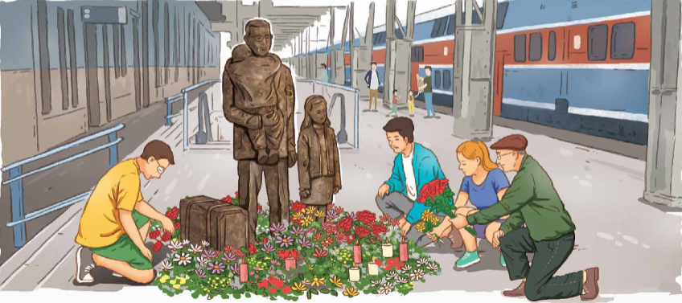


Slide 9
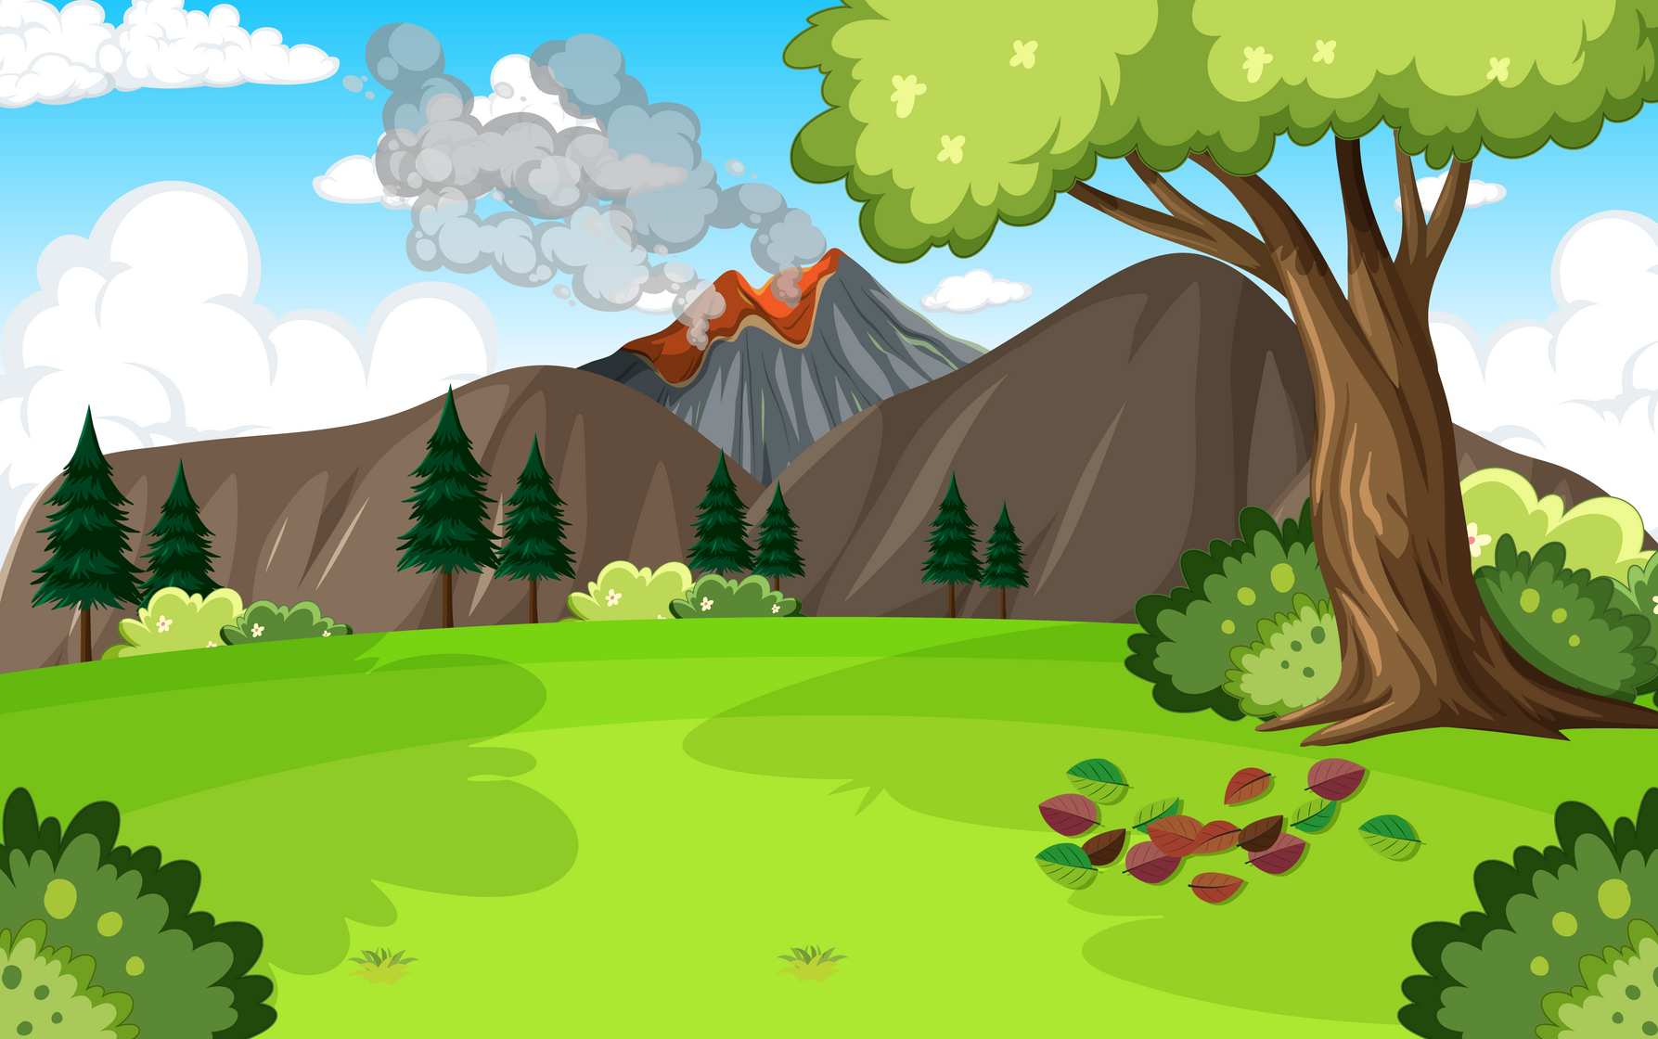


Thiết kế: Hương Thảo - 0972115126

Slide 10


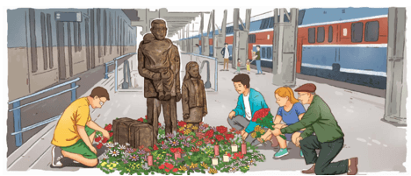
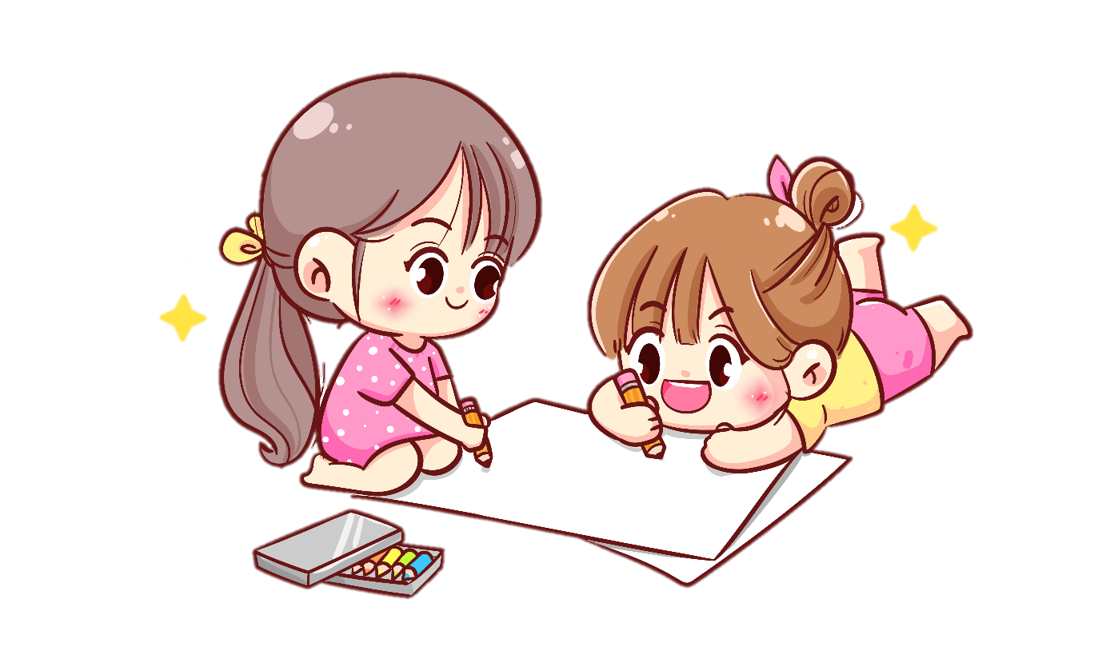
Câu chuyện bắt đầu vào một ngày của tháng 12 năm 1938 tại nước Anh. Uyn-tơn quyết định bay sang Tiệp Khắc khi một người bạn nhờ ông tìm cách đưa những đứa trẻ Do Thái từ Pra-ha sang Anh. Vì chiến tranh chắc chắn sẽ nổ ra, cơ hội cho những người Do Thái trốn thoát khỏi thành phố hầu như không có, đặc biệt là với trẻ em.
Việc đưa trẻ em đi tị nạn cần rất nhiều tiền. Uyn-tơn đã cùng bạn bè đi quyên góp khắp nơi, kêu gọi các gia đình ở Anh nhận nuôi trẻ em Do Thái. Từ tháng 3 đến tháng 8 năm 1939, Uyn-tơn tổ chức thành công tám chuyến tàu, đưa 669 đứa trẻ rời Pra-ha, đi qua Đức, Hà Lan,... rồi đến Luân Đôn. Ngày 1 tháng 9 năm 1939, tất cả biên giới do phát xít Đức kiểm soát bị đóng cửa, Uyn-tơn đành kết thúc hoạt động giải cứu.
Giọng đọc diễn cảm, chậm rãi; nhấn giọng ở những từ ngữ miêu tả đặc điểm của núi lửa,...

Slide 11
Sau này, Uyn-tơn còn làm việc trong hội từ thiện hỗ trợ người già và ông nhận được nhiều khen thưởng về công việc đó. Nhưng việc giải cứu 669 đứa trẻ năm xưa ông chưa một lần kể với ai.
50 năm sau, vợ ông vô tình tìm thấy cuốn sổ ghi thông tin về những đứa trẻ ấy. Bà đã đưa cuốn sổ cho một nhà sử học. Thế là câu chuyện về tình thương, lòng dũng cảm của Uyn-tơn mới được mọi người biết đến.
Năm 1988, một hãng truyền thông đã làm chương trình về Uyn-tơn. Khi người dẫn chương trình hỏi: “Trong số những người ngồi đây, ai đã được Uyn-tơn cứu sống?”, cả hội trường đứng lên. Uyn-tơn nghẹn ngào, xúc động. Mọi người ở đó đều khóc. Họ luôn ghi nhớ trong tim người đã mang lại sự sống lần thứ hai cho họ, giúp họ thoát khỏi cuộc chiến tranh tàn khốc năm nào.
Năm 2015, Uyn-tơn qua đời, hưởng thọ 106 tuổi. Người dân Tiệp Khắc đã dựng tượng ông trên sân ga thành phố Pra-ha. Họ coi ông như một người hùng thầm lặng đáng kính.
(Theo Hà Tiến)
Giọng đọc diễn cảm, chậm rãi; nhấn giọng ở những từ ngữ miêu tả đặc điểm của núi lửa,...

Slide 12



Từ đầu đến đặc biệt là với trẻ em.
Đoạn 1
Đoạn 2
Tiếp theo đến hoạt động giải cứu.
Đoạn 3
Tiếp theo đến chưa một lần kể với ai.
Tiếp theo đến được mọi người biết đến.
Đoạn 4
Đoạn 5
Tiếp theo đến tàn khốc năm nào.
Đoạn 6
Đoạn còn lại

Slide 13


Uyn – tơn
Pra-ha
Luân Đôn

Slide 14

Họ luôn ghi nhớ trong tim/người đã mang lại sự sống lần thứ hai cho họ /giúp họ thoát khỏi cuộc chiến tranh tàn khốc năm nào .//

Slide 15







Yêu Cầu
Tiêu chí đánh giá
Phân công đọc theo đoạn.
Tất cả thành viên đều đọc.
Giải nghĩa từ cùng nhau.
1. Đọc đúng.
2. Đọc to, rõ.
3. Ngắt, nghỉ đúng nhịp.

Slide 16



Tiêu chí đánh giá
1. Đọc đúng.
2. Đọc to, rõ.
3. Ngắt, nghỉ đúng nhịp

Slide 17



Slide 18




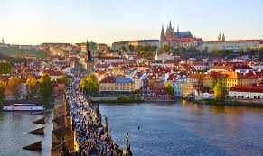

Pra-ha
thủ đô nước Cộng hoà Séc.

Slide 19
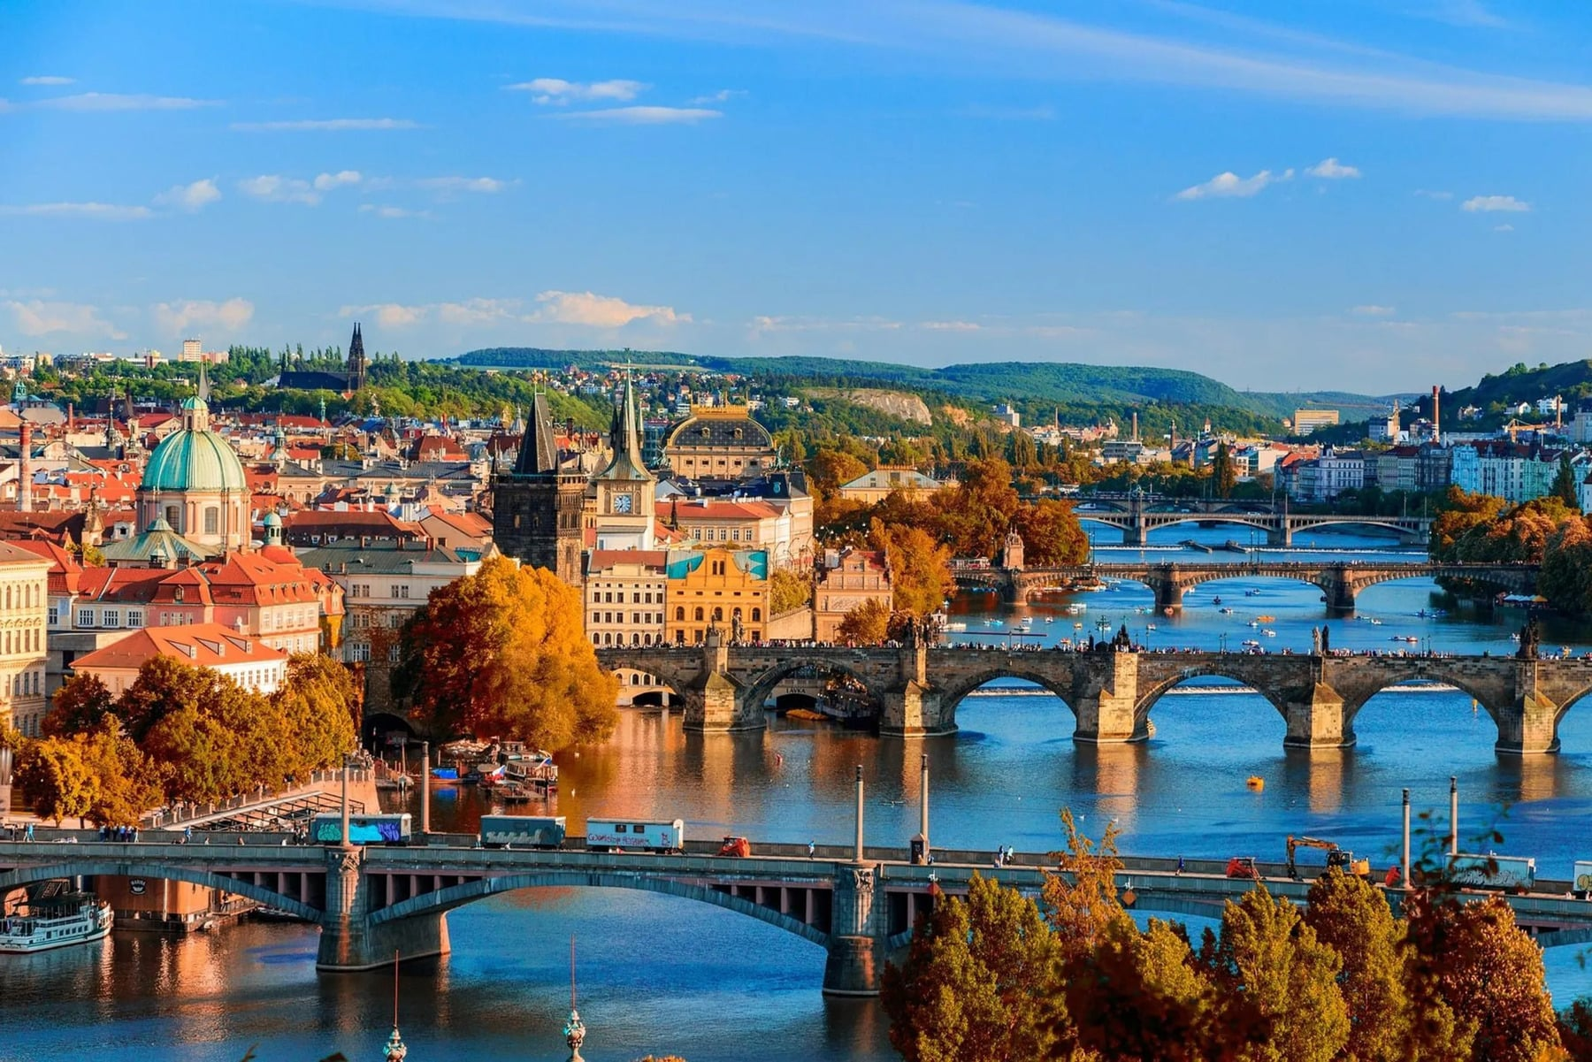
một nước ở châu Âu, từ năm 1993, được tách thành hai quốc gia độc lập là Cộng hoà Séc và Cộng hoà Xlô-va-ki-a.
Tiệp Khắc

Slide 20
chế độ do Hít-le cùng bè phái kiểm soát với tư tưởng phân biệt chủng tộc và chính sách xâm lược, diệt chủng tàn bạo.
Phát xít Đức

Slide 21
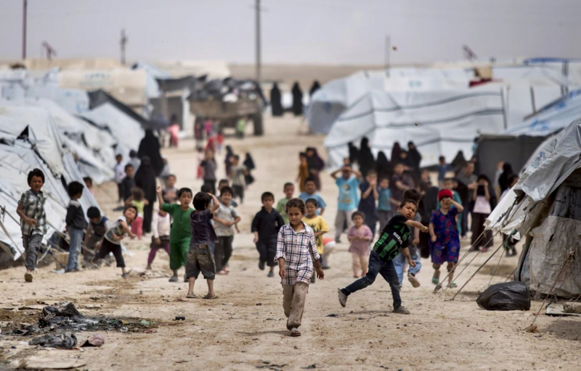
lánh đi ở nơi khác để không bị những nguy hiểm đe doạ.
Tị nạn

Slide 22


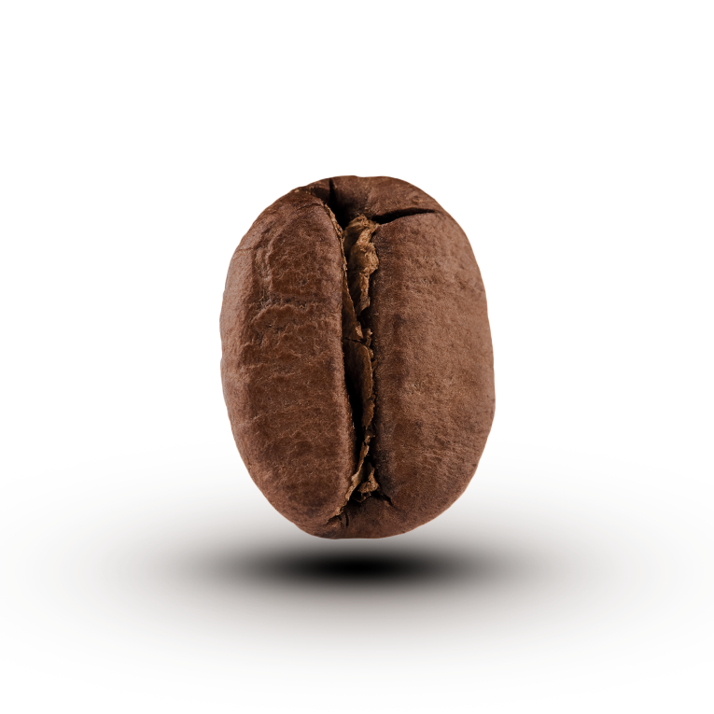












Học tiếp
Bấm vào hạt giống để ra câu hỏi. Trả lời xong bấm hạt mầm để quay về. Bấm vào chậu tương ứng để mọc lên cây. Đọc xong thì xoá
1
2
3
4
5
Notes:
Bấm vào hạt giống để ra câu hỏi. Trả lời xong bấm hạt mầm để quay về. Bấm vào chậu tương ứng để mọc lên cây

Slide 23






Lí do nào khiến ông Uyn-tơn bay sang Tiệp Khắc vào một ngày của tháng 12 năm 1938?
Lí do khiến ông Uyn-tơn từ nước Anh bay sang Tiệp Khắc: Một người bạn nhờ ông tìm cách đưa những đứa trẻ Do Thái từ Pra–ha sang Anh. Vì chiến tranh chắc chắn sẽ nổ ra, cơ hội cho những người Do Thái trốn thoát khỏi thành phố hầu như không có, đặc biệt là với trẻ em.

Slide 24

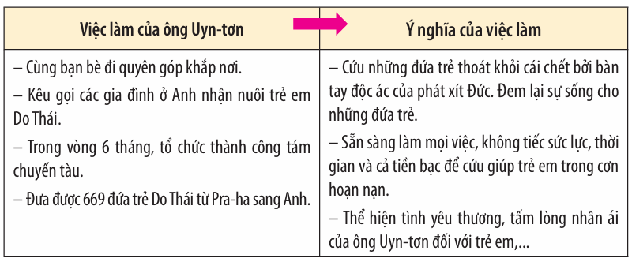

Ông Uyn-tơn đã làm những gì để giải cứu những đứa trẻ Do Thái sang Anh? Việc làm đó có ý nghĩa như thế nào?

Slide 25

Nêu suy nghĩ của em về chi tiết ông
Uyn-tơn “chưa một lần kể với ai” những việc đã làm để giải cứu trẻ em Do Thái.
Ông Uyn-tơn là người khiêm tốn, coi việc cứu người, giúp đỡ người khác khi gặp hoạn nạn là việc bình thường, nên làm.
Ông Uyn-tơn đã ban cho 669 đứa trẻ món quà quý giá nhất cuộc đời: cơ hội được sống và tự do. Ông không bao giờ coi mình là một người anh hùng nhưng hành động của ông đến từ mong muốn giúp đỡ người khác. Cuộc đời ông là một minh chứng cho tình thương nhân loại, con người không ích kỉ, sự dũng cảm đáng ngưỡng mộ và sự khiêm tốn khó ai sánh được.

Slide 26

Những giọt nước mắt trong cuộc gặp gỡ giữa ông Uyn-tơn với “những đứa trẻ năm xưa” được ông cứu sống thể hiện điều gì?
Thể hiện lòng biết ơn vô hạn của họ đối với ông. Họ luôn ghi nhớ trong tim mình một người như cha mẹ họ đã dang rộng vòng tay che chở họ khi cuộc sống của họ bị đe doạ. Thể hiện niềm vui, xúc động của ông Uyn – tơn khi nhìn thấy những đứa trẻ ông cứu năm xưa..

Slide 27
Nêu ý nghĩa của câu chuyện.
5
+ Được sống là điều quan trọng đối với mỗi con người. Vì thế, nếu thấy bản thân có thể giúp đỡ được người khác thoát khỏi khó khăn, nguy hiểm thì dẫu là việc nhỏ nhất cũng nên làm.
+ Không cầu lợi trong việc giúp đỡ người khác. Hãy giúp đỡ những người trong cơn hoạn nạn bằng cả tình yêu thương và đừng đòi hỏi sự giúp đỡ đó phải được báo đáp.
+ Sự chia sẻ, giúp đỡ nhau trong cơn hoạn nạn, khó khăn không chỉ mang lại giá trị tích cực cho người được giúp đỡ mà bản thân người giúp đỡ cũng cảm thấy hạnh phúc hơn.

Slide 28


Trong cuộc sống còn có rất nhiều người gặp khó khăn xung quanh ta. Chúng ta hãy mở rộng tấm lòng giúp đỡ họ trong lúc hoạn nạn. Đó là một nghĩa cử cao đẹp.

Slide 29


Slide 30





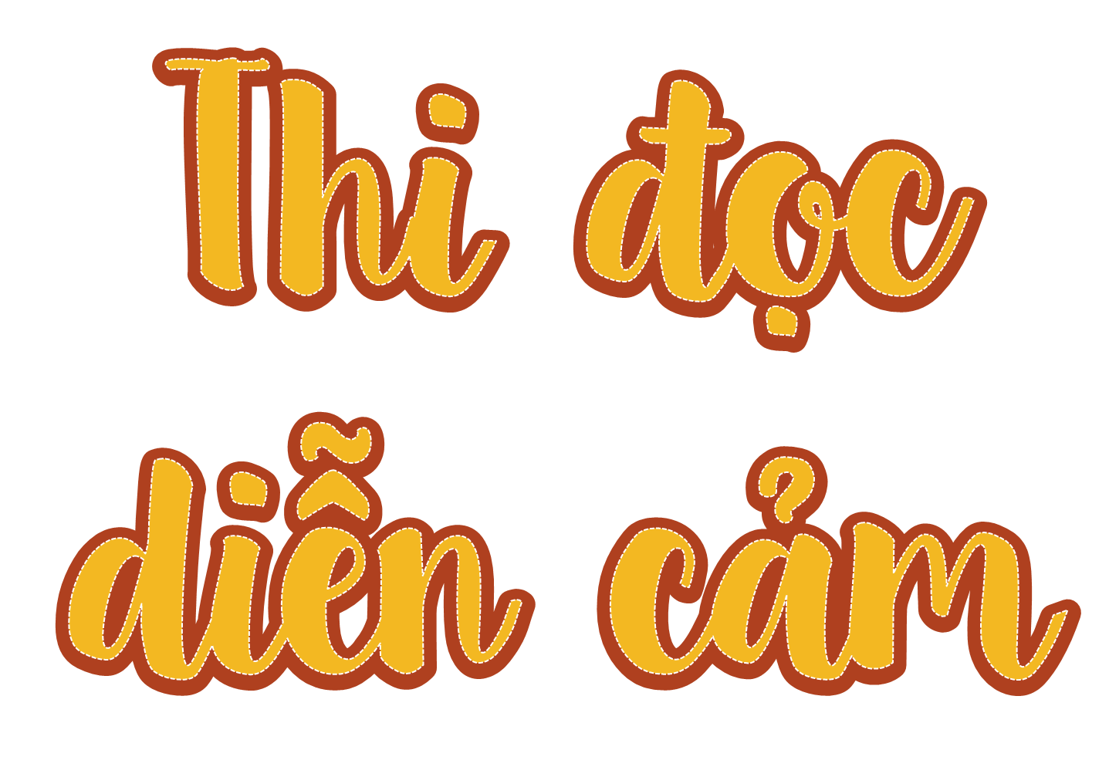




Slide 31




Slide 32

GV ĐIỀN VÀO ĐÂY
GV ĐIỀN VÀO ĐÂY
GV ĐIỀN VÀO ĐÂY
GV ĐIỀN VÀO ĐÂY

Slide 33




